Slide 1
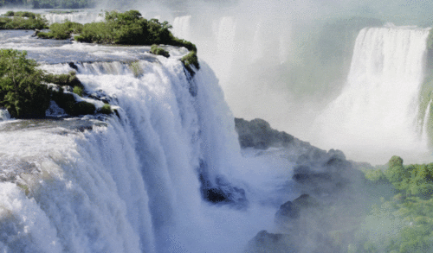
ভূগোল ক্লাসে সবাইকে স্বাগতম

Slide 2
শিক্ষক পরিচিতি
সৈয়দ আলী আহসান
সহকারি শিক্ষক
মাগুরা এ,জি,একাডেমী, মাগুরা

Slide 3
পাঠ পরিচিতি
শ্রেণি : ৯ম ও ১০ম
বিষয় : ভূগোল ও পরিবেশ
অধ্যায় : নবম

Slide 4
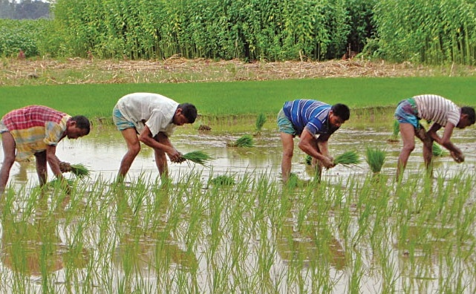
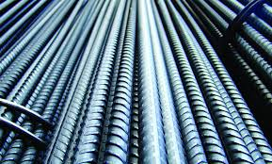
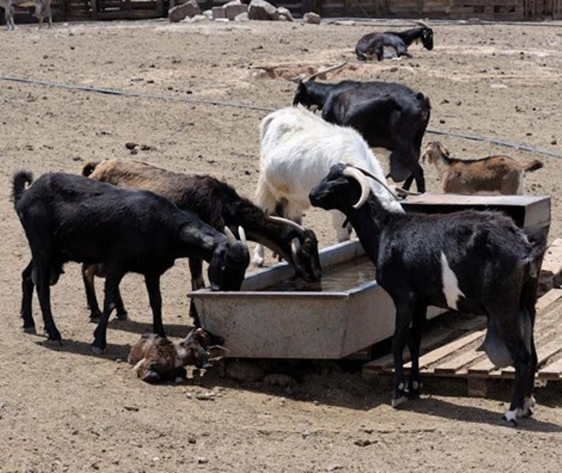
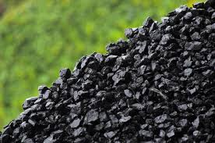
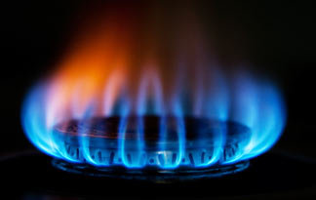
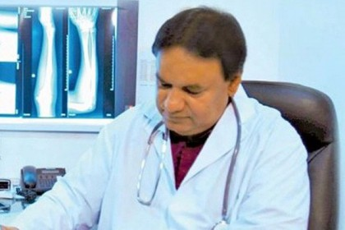
ছবিতে কী দেখতে পাচ্ছ?

Slide 5
আমাদের আজকের পাঠ - -
সম্পদ ও অর্থনৈতিক কার্যাবলি

Slide 6
এই পাঠ শেষে শিক্ষার্থীরা ---
১। সম্পদের ধারণা ব্যাখ্যা করতে পারবে।
২। সম্পদের শ্রেণিবিন্যাস করতে পারবে।
৩। সম্পদ সংরক্ষণে উৎসাহ বৃদ্ধি পাবে।
৪। অর্থনৈতিক কার্যাবলি ব্যাখ্যা করতে পারবে।

Slide 7
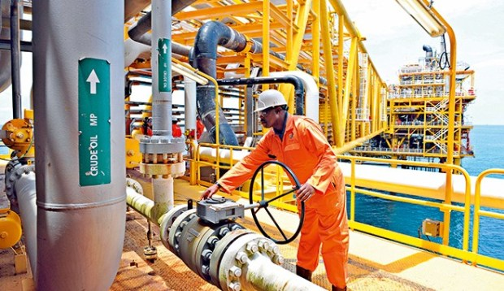
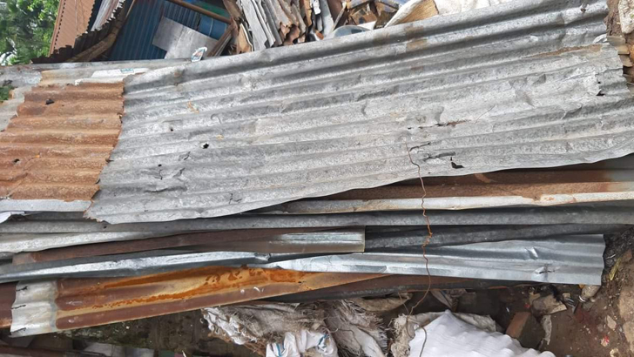
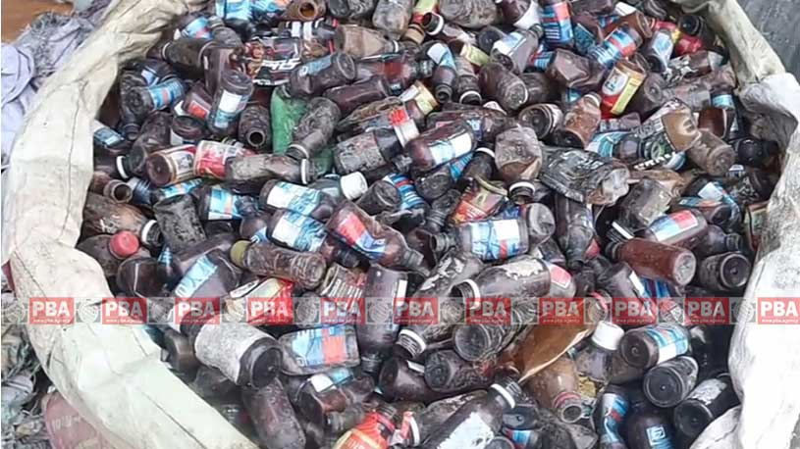
সম্পদের ধারণা (Concept of resources)
মানুষের চাহিদা মেটানোর জন্য সম্পদের প্রয়োজন। যা কিছু নির্দিষ্ট প্রযুক্তি, অর্থনীতি এবং সামাজিক অবস্থায় ব্যবহার করা যায় তাই সম্পদ। সম্পদের ব্যবহারের ভিত্তিতে পৃথিবীর বিভিন্ন দেশের মানুষের অর্থনৈতিক কর্মকান্ড ভিন্ন হয়ে থাকে।
কোন অপ্রয়োজনীয় বস্তুর যদি ব্যবহার জানা যায় তাহলে সেই বস্তুটি আর অপ্রয়োজনীয় বস্তু থাকে না। সেটি প্রয়োজনীয় বস্তুতে পরিনত হয়। এভাবেই কোনো বস্তু মূল্যবান সম্পদে পরিনত হয়। এক কথায় বস্তুর কার্যকারিতাই সম্পদ।

Slide 8
সম্পদের শ্রেণিবিন্যাস (Classification of resources)
সম্পদ
প্রাকৃতিক সম্পদ
মানব সম্পদ
অর্থনৈতিক সম্পদ
নবায়নযোগ্য : সৌরশক্তি, বায়ুশক্তি, পানিশক্তি
অনবায়নযোগ্য : খনিজ তেল, প্রাকৃতিক গ্যাস, কয়লা, জ্বালানি কাঠ

Slide 9
সৌরশক্তি
বায়ুশক্তি
পানিশক্তি
মাটি
জলপ্রপাত
নবায়নযোগ্য সম্পদ সম্পদ হলো সেই জাতীয় সম্পদ, যা মূলত পূনঃসংগঠনশীল, কিন্তু সময়ের ব্যবধানে তারা বিশেষভাবে পরিবর্তনশীল।
নবায়নযোগ্য সম্পদ :

Slide 10
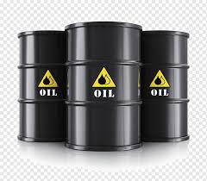
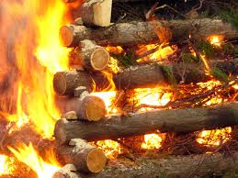
খনিজ তেল
প্রাকৃতিক গ্যাস
জ্বালানি কাঠ
কয়লা
অনবায়নযোগ্য সম্পদ :
এই সম্পদ খুবই ধীর গতিতে সৃষ্টি হয় এবং সরবরাহের পরিমাণ সীমাবদ্ধ থাকে। অনেক সম্পদ আছে যেগুলো সময়ের উত্তরনে কোনোভাবেই প্রভাবিত হয় না, যেমন – কয়লার মজুদ অথবা আকরিক ধাতু। আবার অনেক সম্পদ সময়ের উত্তরণে ধ্বংসপ্রাপ্ত হয়।

Slide 11
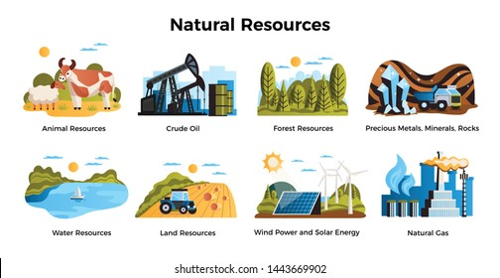
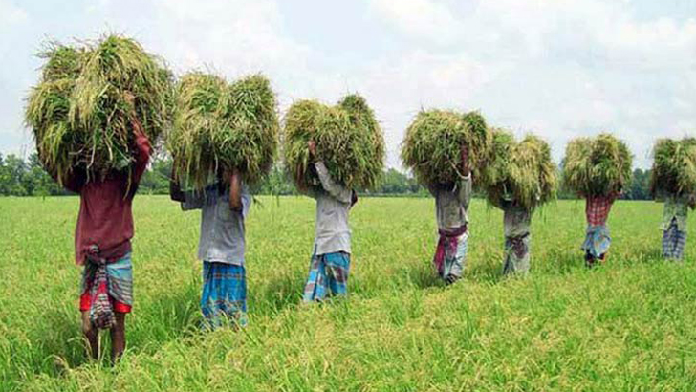
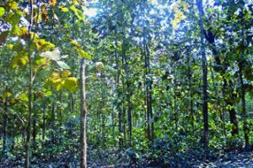
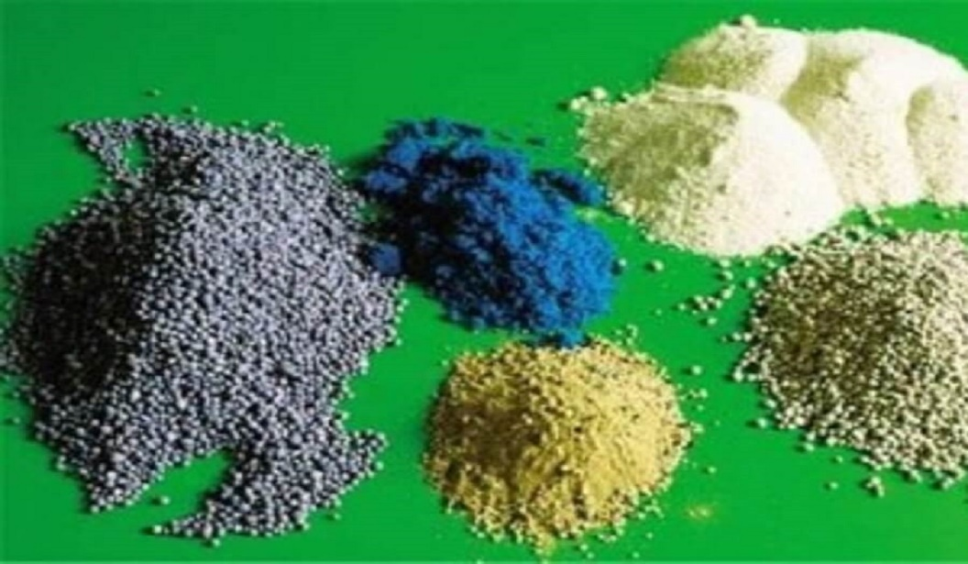
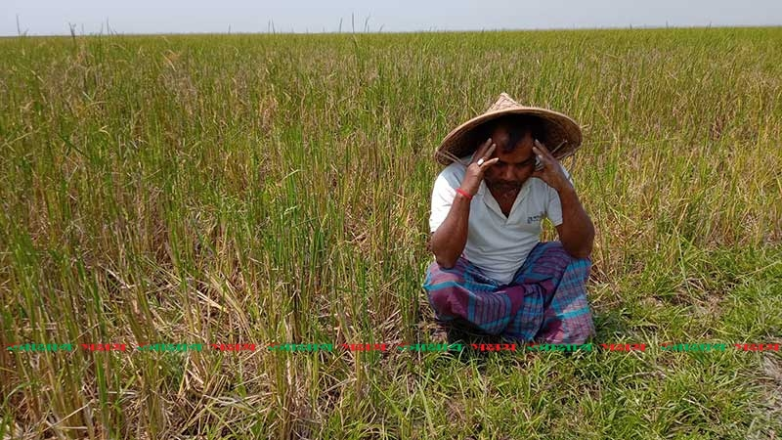
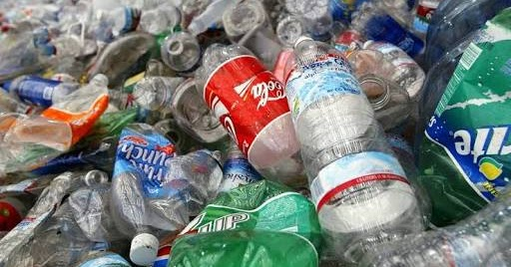
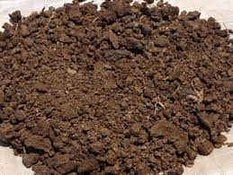
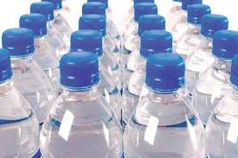
সম্পদ সংরক্ষণের উপায়
তাই বাংলাদেশের ভূমি, পানি, বিভিন্ন খনিজ ও প্রাকৃতিক পরিবেশ রক্ষায় সকলকে সচেতন হওয়া উচিত এবং এগুলোর অপচয় রোধ করা গেলে আমাদের সম্পদের স্থায়িত্ব বৃদ্ধি পাবে। এক্ষেত্রে সম্পদ সংরক্ষণে সম্পদের ব্যবহার হ্রাস, সম্পদের পুনব্যবহার ও সম্পদের পুননবায়ন এই তিন পদ্ধতির ব্যবহার জরুরি।
উত্তম ব্যবস্থাপনার মাধ্যমে নবায়নযোগ্য সম্পদের বৃদ্ধি সম্ভবপর। অনবায়নযোগ্য সম্পদ সম্পূর্ণরূপে ধ্বংস হতে পারে, যেমন – তেল পোড়ানো। কিন্তু নবায়নযোগ্য সৌরশক্তিকে কাজে লাগিয়ে সৌরবিদ্যুৎ এবং পানিশক্তিকে কাজে লাগিয়ে জলবিদ্যুৎশক্তি উৎপাদন করলে পরিবেশের কোনো ক্ষতি হয় না।
এছাড়া বিভিন্ন ব্যবহৃত বস্তুকে রিসাইক্লিং করে পুনরায় সম্পদরূপে ব্যবহার করা যায়, এতে সম্পদের অপচয় কম হয়। অজৈব সারের প্রয়োগে প্রাথমিকভাবে ফলন বাড়লেও, পরবর্তিতে অধিক সারের প্রয়োগে জমির ক্ষতি সাধিত হয়। এরূপ ক্ষেত্রে জৈবিক সারের বৃদ্ধি সাধনের ব্যাপারটি চিন্তা করা যায়। এছাড়া অকৃষি অঞ্চলে বনায়নের মাধ্যমে মৃত্তিকাকে সংরক্ষণ করা যায়।
সম্পদ সংরক্ষণ অর্থ প্রাকৃতিক সম্পদের এমন ব্যবহার, যাতে ঐ সম্পদ যথাসম্ভব অধিকসংখ্যক লোকের দীর্ঘ সময়ব্যাপী সর্বাধিক মঙ্গল নিশ্চিত করতে সহায়ক হয়। সংরক্ষণ ধারণার অপর নাম জীবনাচরণ। অর্থনীতিবিদদের মতে, সম্পদ অসীম নয়, সসীম। তাই সম্পদ ব্যবহারের উত্তম ব্যবস্থাপনা অত্যন্ত জরুরি।

Slide 12
একক কাজ
১। অর্থনীতিবিদদের মতে সম্পদ কী?
(ক) অসীম (খ) সসীম (গ) প্রাকৃতিক (ঘ) কৃত্রিম
২। সম্পদ সংরক্ষণ ধারনার অপর নাম –
(ক) জীবনাচরন (খ) সত্যাচরণ (গ) ন্যায়বিচার (ঘ) শিক্ষা
৩। খুব ধীর গতিতে সৃষ্টি হয় কোনটি?
(ক) সৌরশক্তি (খ) পানিশক্তি
(গ) নবায়নযোগ্য সম্পদ (ঘ) অনবায়নযোগ্য সম্পদ
৪। নবায়নযোগ্য সম্পদ কী?
(ক) পুনঃসংগঠনশীল (খ) সংগঠনশীল (গ) ধ্বংসপ্রাপ্ত (ঘ) জাতীয়
৫। সময়ের উত্তোরণে ধ্বংসপ্রাপ্ত হয় কোনটি?
(ক) বায়ুশক্তি (খ) পানিশক্তি (গ) সৌরশক্তি (ঘ) প্রাকৃতিক গ্যাস

Slide 13
৬। একই সম্পদ অধিক সংখ্যক লোকের দীর্ঘ সময়ব্যাপী ব্যবহার নিশ্চিত
করা হলো –
(ক) সম্পদ সংরক্ষণ (খ) সম্পদ অপচয় (গ) সম্পদ বৃদ্ধি (ঘ) সম্পদ হ্রাস
৭। সম্পদ সংরক্ষণের জন্য জরুরী –
(ক) শিক্ষা (খ) উপযুক্ত শিক্ষা (গ) উত্তম ব্যবস্থাপনা (ঘ) প্রশিক্ষণ
৮। কৃষি মৃত্তিকা রক্ষা করার পদ্ধতি –
(ক) বনায়ন (খ) পশু পালন (গ) কয়লার মজুদ (ঘ) সোপান চাষ
৯। অকৃষি অঞ্চলে মৃত্তিকাকে সংরক্ষণ করা যায় –
(ক) শস্য আবর্তনের মাধ্যমে (খ) সোপান চাষের মাধ্যমে
(গ) বনায়নের মাধ্যমে (ঘ) বাঁধ দিয়ে
১০। নবায়নযোগ্য শক্তির উৎকৃষ্ট উদাহরণ –
(ক) খনিজ তেল (খ) জ্বালানি কাঠ (গ) প্রাকৃতিক গ্যাস (ঘ) জলবিদ্যুৎ

Slide 14
অর্থনৈতিক কার্যাবলি
পণ্যসামগ্রী ও সেবাকার্যের উৎপাদন, বিনিময় ও ব্যবহারের সঙ্গে সম্পর্কযুক্ত যে কোনো মানবীয় আচরণের প্রকাশই অর্থনৈতিক কার্যাবলি।
অর্থনৈতিক কার্যাবলির শ্রেণিবিভাগ
অর্থনৈতিক কার্যাবলি
প্রথম পর্যায়
দ্বিতীয় পর্যায়
তৃতীয় পর্যায়

Slide 15
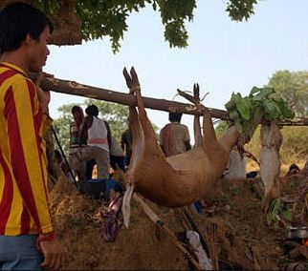
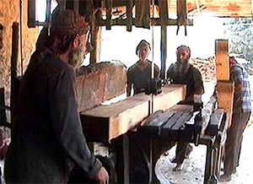
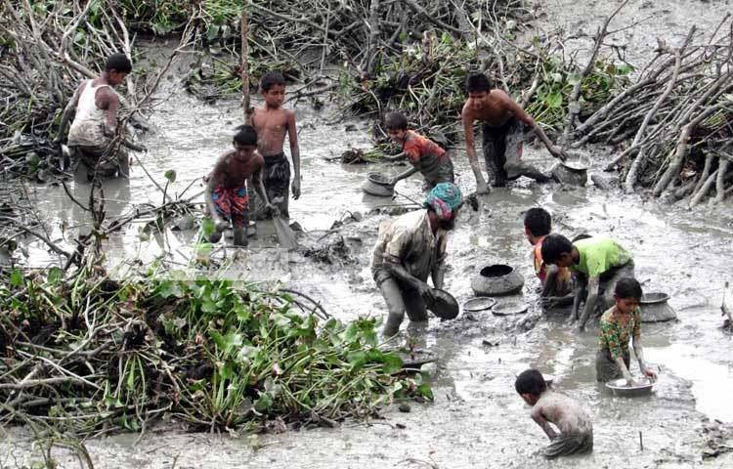
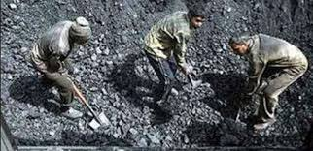
প্রথম পর্যায়ের অর্থনৈতিক কার্যাবলি :
প্রথম শ্রেণির কার্যাবলিতে মানুষ প্রকৃতির সঙ্গে সরাসরি কাজ করে।
পশু শিকার
কৃষিকাজ
১ম পর্যায়ের
অর্থনৈতিক
কার্যাবলী
কাঠ চেরাই
মৎস শিকার
পশুপালন
খনিজ উত্তোলন

Slide 16
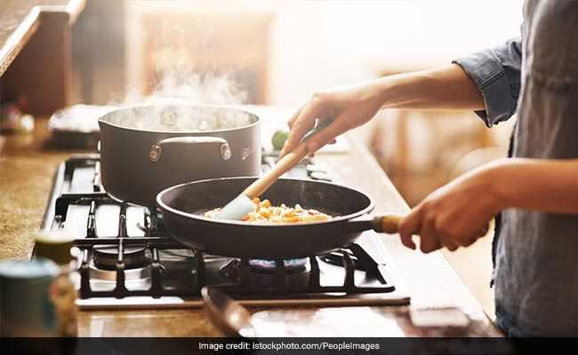
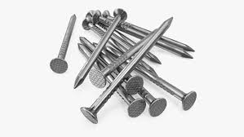
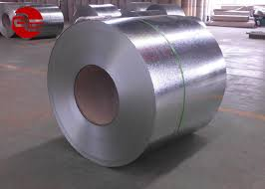
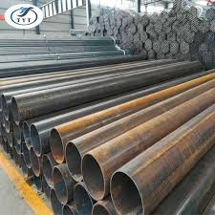
দ্বিতীয় পর্যায়ের অর্থনৈতিক কার্যাবলি :
দ্বিতীয় পর্যায়ের কার্যাবলিতে মানুষ তার প্রথম পর্যায়ের কার্যাবলি দ্বারা উৎপাদিত সামগ্রীকে গঠন করে, আকার পরিবর্তন করে এবং উপযোগিতা বৃদ্ধি করে। রন্ধনকার্য থেকে শুরু করে অত্যন্ত জটিল যন্ত্রপাতি প্রস্তুতকরণ সকল প্রকার কার্যই দ্বিতীয় পর্যায়ের অর্থনৈতিক কার্যাবলি।
রন্ধনকার্য
টিন
পেরেক
লোহা
ইস্পাত
পাইপ

Slide 17
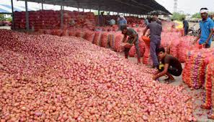
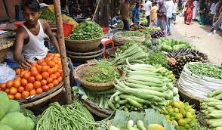
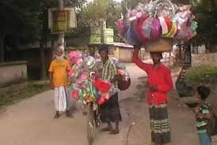
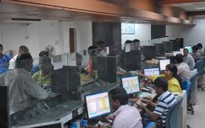
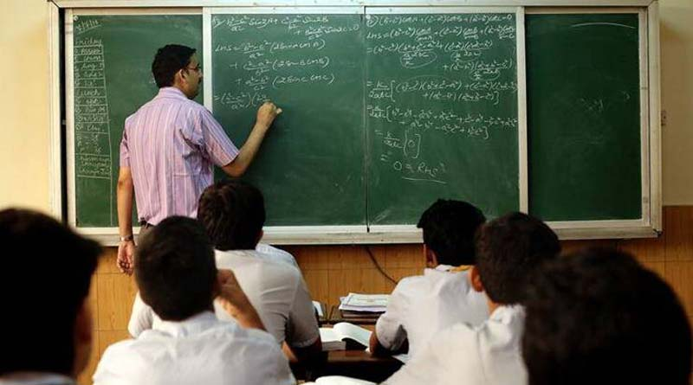
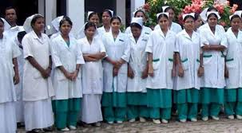
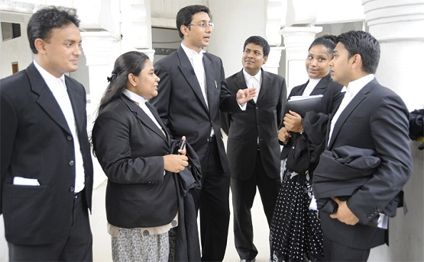
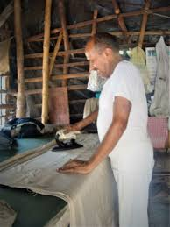
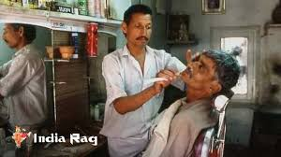
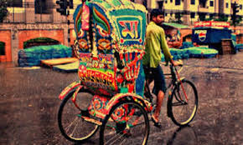
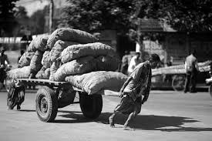
তৃতীয় পর্যায়ের অর্থনৈতিক কার্যাবলি :
তৃতীয় পর্যায়ের কার্যাবলিতে মানুষ উৎপাদন কার্য ব্যতীত অন্যান্য উপায়ে প্রথম ও দ্বিতীয় পর্যায়ের কার্যাবলি থেকে উৎপাদিত বস্তুসমূহের উপযোগীতা বৃদ্ধি করে এবং সেবাকার্য সম্পাদন করে।
পাইকারি
খুচরা
ফেরিওয়ালা
ব্যাংকার
শিক্ষক
ডাক্তার
নার্স
আইনজীবী
ধোপা
নাপিত
রিক্সাচালক
ঠ্যালাচালক

Slide 18
মূল্যায়ন
১। অর্থনৈতিক কার্যাবলী কয় প্রকার?
(ক) ২ প্রকার (খ) ৩ প্রকার (গ) ৪ প্রকার (ঘ) ৫ প্রকার
২। প্রথম পর্যায়ের অর্থনৈতিক কার্যাবলী কোনটি ?
(ক) ইস্পাত তৈরী (খ) পরিবেশক (গ) চিকিৎসক (ঘ) পশুপালন
৩। দ্বিতীয় পর্যায়ের অর্থনৈতিক কার্যাবলী কোনটি?
(ক) কৃষিকাজ (খ) শিক্ষকতা (গ) ইস্পাত তৈরী (ঘ) মৎস্য শিকার
৪। তৃতীয় পর্যায়ের অর্থনৈতিক কার্যাবলী কোনটি?
(ক) কাঠ চেরাই (খ) খনিজ লৌহ (গ) কৃষিকাজ (ঘ) ফেরিওয়ালা

Slide 19
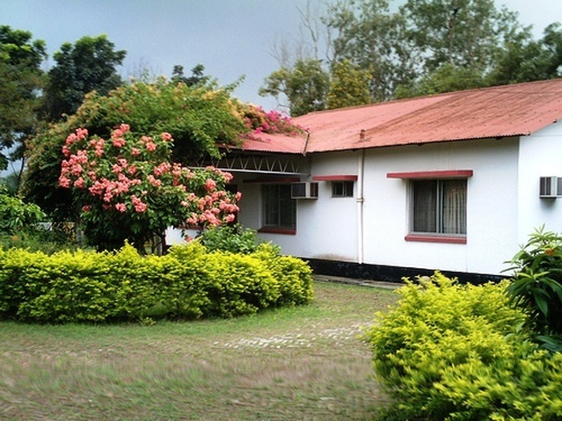
বাড়ির কাজ
শিমুল এবং রুপম দুই বন্ধু। শিমুল বেড়িবাঁধ এলাকায় ৬০টি বিদেশি গরু নিয়ে একটি দুগ্ধ খামার তৈরী করেছে। অপরদিকে রুপম চট্টগামে একটি ইস্পাত কারখানা তৈরী করে, যা দেশে এবং বিদেশে প্রচুর চাহিদা রয়েছে।
(ক) প্রাকৃতিক সম্পদ কত প্রকার?
(খ) সম্পদ সংরক্ষণের উপায় ব্যাখ্যা করো।
(গ) শিমুলের খামারটি কোন ধরনের কর্মকান্ডের অন্তর্ভূক্ত ব্যাখ্যা করো।
(ঘ) রুপমের কারখানাটি বাংলাদেশের অর্থনৈতিক ও সামাজিক উন্নতিতে
কীরূপ ভূমিকা পালন করে। উত্তরের সপক্ষে যুক্তি উপস্থাপন করো।

Slide 20
সবাইকে ধন্যবাদ

